Slide 1
«Особенности организации государственной итоговой аттестации обучающихся с интеллектуальными нарушениями»

Slide 2
Порядок работы
ГРУППОВОЕ И ИНДИВИДУАЛЬНОЕ КОНСУЛЬТИРОВАНИЕ ДЛЯ ПЕДАГОГОВ ПО ВОПРОСАМ ПОДГОТОВКИ К ИТОГОВОЙ АТТЕСТАЦИИ ОБУЧАЮЩИХСЯ С ОСОБЫМИ ОБРАЗОВАТЕЛЬНЫМИ ПОТРЕБНОСТЯМИ, 9 КЛАСС
Воробьёва Т.А., заместитель директора по УВР 09.10 – 09.20
ПОДГОТОВКА ЭКЗАМЕНАЦИОННЫХ МАТЕРИАЛОВ ДЛЯ ИА ПО ТРУДОВОМУ ОБУЧЕНИЮ, 9 КЛАСС»
Андриянова А.Н., рук МО учителей трудового обучения 09.20 - 09.30
ПРОФОРИЕНТАЦИОННАЯ РАБОТА С ВЫПУСКНИКАМИ. НАБОР УЧАЩИХСЯ В ТИМАШЕВСКИЙ ТКР НА 2023-24 УЧ.Г.
Бандурская М.В., мастер производственного обучения по профессии «Повар кондитер»

Slide 3
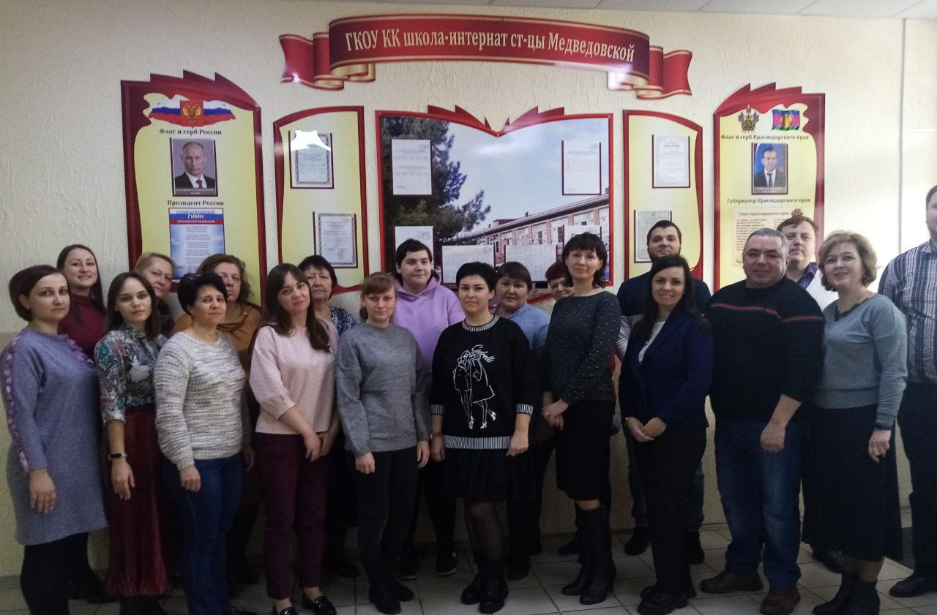

Slide 4
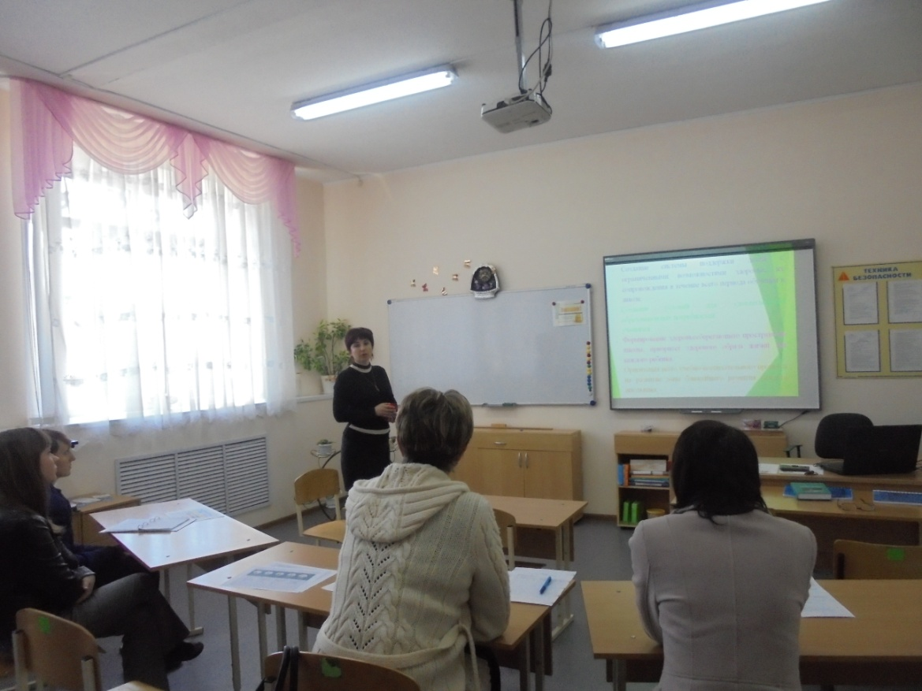
Модель трудового обучения в
ГКОУКК школе-интернате ст-цы Медвёдовской
Заместитель директора по УВР: Воробьёва Т.А.

Slide 5
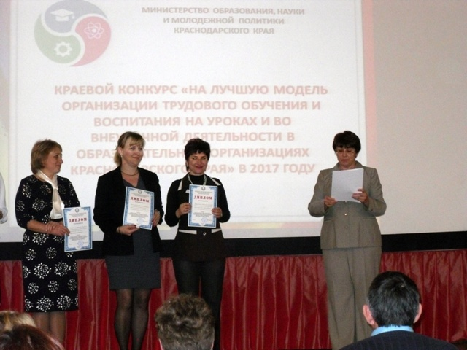
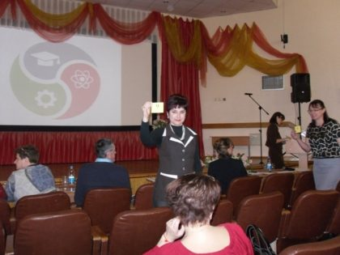
В г. Краснодаре состоялся финальный этап регионального конкурса «На лучшую модель организации трудового обучения и воспитания на уроках и во внеурочной деятельности в образовательных организациях Краснодарского края». В конкурсе приняли участие 57 образовательных организация Краснодарского края, из которых 15 – вышли в финал. Наша школа стала призёром и получила II место!

Slide 6
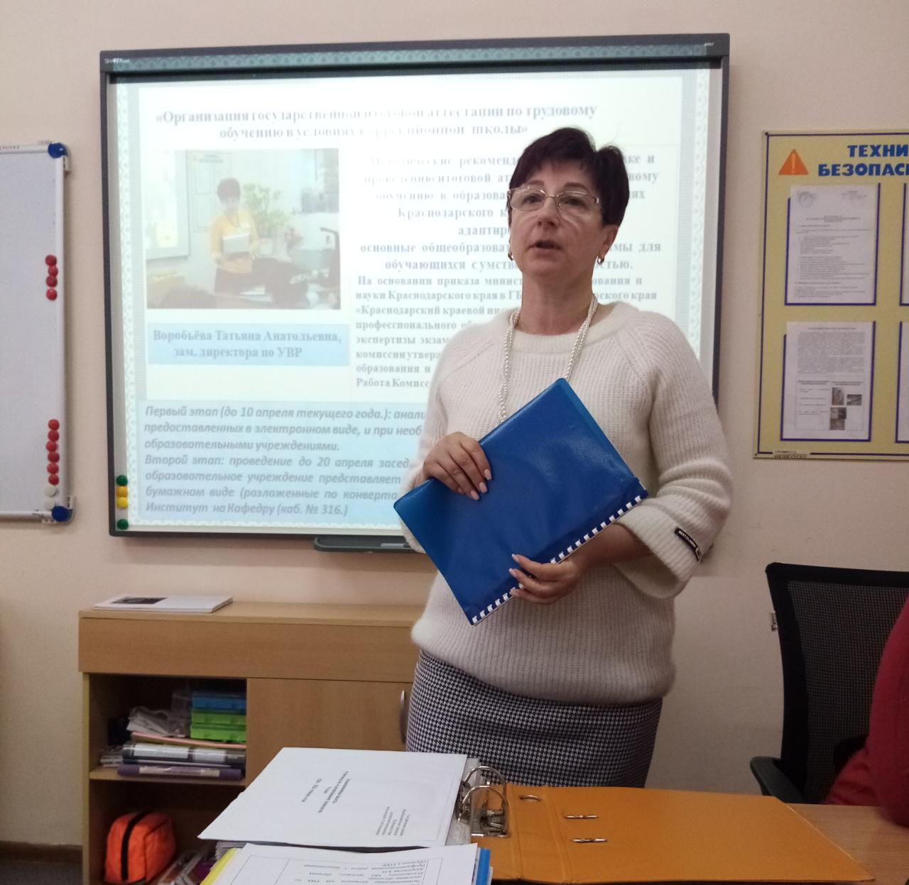
Одной из задач коррекционных школ является трудовое обучение и воспитание учащихся, которое на современном этапе должно быть целостной системой формирования личности умственно отсталого ребенка. В труде формируется мировоззрение ребенка, моральные качества его, мотивы поведения, корригируется познавательная деятельность, воспитывается воля и характер.

Slide 7
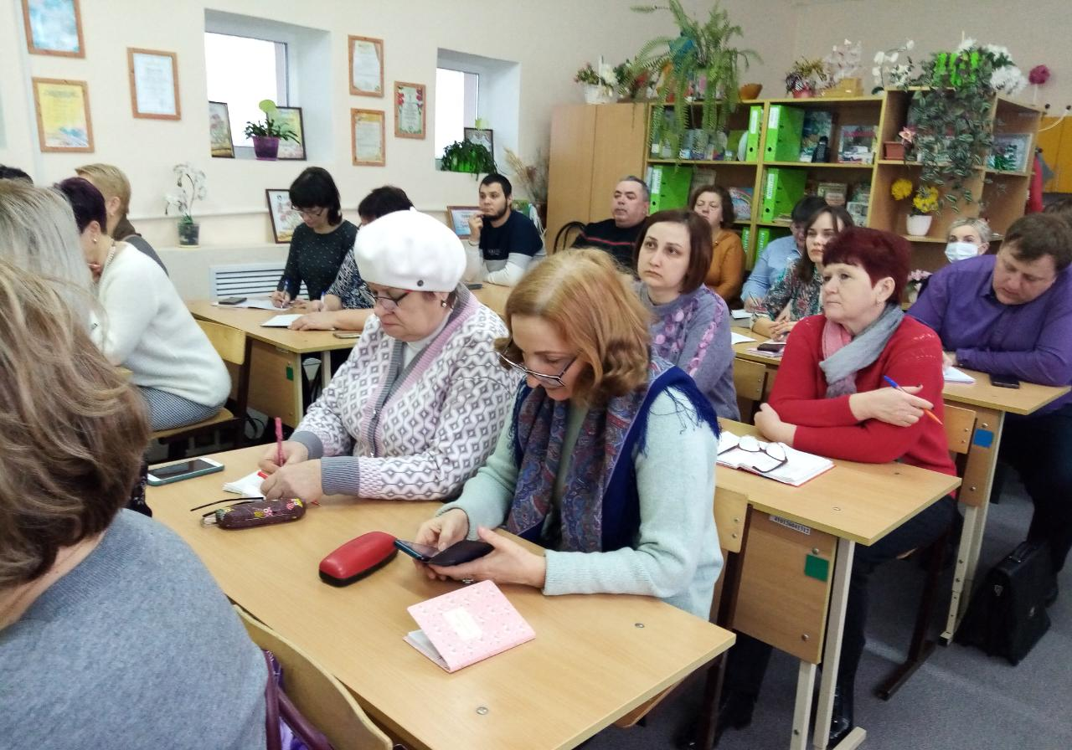
Школа психологически и практически готовит учащихся к сознательному, активному труду на пользу личности и общества. Поэтому конкретные задачи трудового обучения и воспитания в нашей школе выходят за рамки трудовой подготовки, которая осуществляется в процессе профессионального обучения.

Slide 8
Трудовое обучение в коррекционной школе.
Трудовое обучение в коррекционной школе осуществляется поэтапно.
На каждом этапе решаются общие и специальные учебные задачи.
1 этап реализуется в 1-4 классах. На уроках ручного труда происходит формирование первоначального трудового опыта.
Отводится 2 часа в неделю. Формируются знания о материалах, развитие мелкой моторики рук, даются знания об устройстве предметов и способах их использования, дети выполняют различные задания из пластилина, бумаги, растительного материала, проволоки, древесины, проводится ознакомление детей с некоторыми профессиями, изучаются индивидуальные трудовые возможности учащихся.
2 этап - профоориентационный. Это общетехническое трудовое обучение в 5 классе на базе профессиональных мастерских.
Основные задачи:
- адаптация учащихся к измененным условиям обучения, переход к самостоятельной деятельности под строгим контролем с помощью учителя-предметника.
- отбор учащихся по видам трудового обучения с учетом их возможностей. В адаптированных программах школы предусмотрен набор разнопрофильных специальностей.

Slide 9
3 этап - профессиональное обучение в школьных мастерских (6-8 классы) при девятилетнем сроке обучения, увеличивается количество учебных часов. Особое внимание уделяется правильности выполнения учащимися трудовых приемов, а в дальнейшем темпу работы и степени овладения трудовыми навыками. В конце каждой четверти учащиеся выполняют самостоятельные практические работы, которые оцениваются по пятибалльной системе.
4 этап - это профессионально-трудовое обучение в 9 классе с производственной практикой в школе в условиях, близких к производственным. Половина времени отводится на повторение, что позволяет подготовить подростков к сдаче экзамена по трудовому обучению. Это единственный экзамен, которые сдают учащиеся с нарушением интеллектуального развития за весь период обучения в школ5 5 этап – обучение в ТТРК по профессиям «Повар», «Штукатур»
Программы по труду содержат:
- теоретический раздел, включающий технические сведения
- практический раздел по конкретным видам труда
- требования к знаниям, умениям и навыкам, а для 5-9 классов даны темы практических работ,
направленных на овладение приемами трудовых операций.

Slide 10
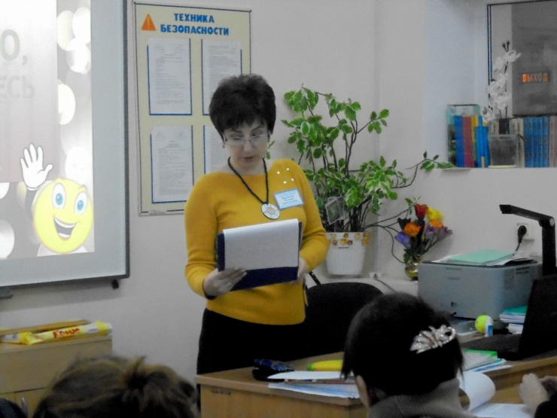
«Организация государственной итоговой аттестации по трудовому обучению в условиях коррекционной школы»
Методические рекомендации по подготовке и проведению итоговой аттестации по трудовому обучению в образовательных организациях Краснодарского края, реализующих адаптированные
основные общеобразовательные программы для обучающихся с умственной отсталостью.
На основании приказа министерства образования и науки Краснодарского края в ГБОУ Краснодарского края «Краснодарский краевой институт дополнительного профессионального образования» создается комиссия для экспертизы экзаменационных материалов. Состав комиссии утверждается приказом министерством образования и науки Краснодарского края.
Работа Комиссии осуществляется в два этапа:
ЛИЧНОСТНЫЕ РЕЗУЛЬТАТЫ
Воробьёва Татьяна Анатольевна, зам. директора по УВР

Slide 11
Экзамен по трудовому обучению проводит экзаменационная комиссия в составе:
председателя (директор образовательной организации), заместителя председателя (заместитель директора по учебной работе), членов комиссии (учитель трудового обучения экзаменуемой группы, учителя трудового обучения и учителя общеобразовательных дисциплин данного учреждения), могут быть приглашены преподаватели учреждения начального профессионального образования, представители производства и родительской общественности).
Состав экзаменационной комиссии и дата проведения экзамена
утверждаются приказом директора образовательной организации.
Результаты экзамена по трудовому обучению оформляются
протоколом (приложение 1). Результаты квалификационного
экзамена оформляются протоколом (приложение 2).
Изделие, выполненное обучающимся в ходе практической
экзаменационной работы, хранится 3 года, а протокол оценки учебно-трудовой деятельности за период обучения – 5 лет.
Выпускникам IX классов, которым не присваивается
квалификационный разряд, выдается производственная характеристика с перечнем работ, которые они способны выполнять самостоятельно.

Slide 12


Одним из условий успешной социализации детей с ограниченными возможностями здоровья является профориентация, подготовка их к самостоятельной жизни, поддержка и оказание им помощи при вступлении во взрослую жизнь. Для этого, прежде всего, необходимо создавать педагогические условия в образовательном учреждении и в семье.

Slide 13
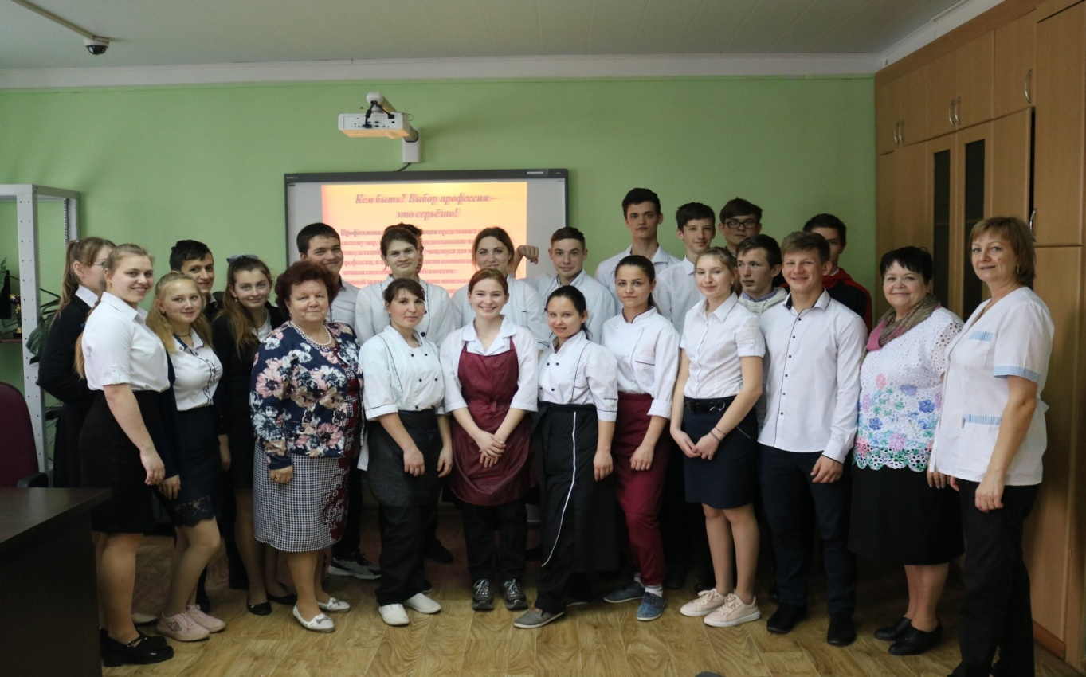
Школа , как центр социализации и профориентации детей с ОВЗ, функционирует в совокупности и взаимодействии трудового обучения (1-4 кл.), профессионально-трудового обучения(5-9 кл.), внеклассной работы, основ социальной жизнедеятельности, работы специалистов школы

Slide 14
Учащиеся с ОВЗ представляют собой отдельную категорию детей. Для того, чтобы профессиональное самоопределение таких учащихся было успешным, важно развивать у них адекватное отношение к себе, к ситуации выбора профессии, основанного на осознании своих желаний и возможностей.
Разная степень выраженности основного дефекта, несформированность эмоционально-волевой и познавательной сферы, поведенческие нарушения не позволяют использовать в педагогической работе единообразные подходы.
Поэтому наиболее остро встаёт вопрос о поэтапной реализации профориентационной работы в условиях школы-интерната, что обусловлено частой беззащитностью таких детей, их зависимостью от окружающих. В процессе решения проблемы сознательного выбора профессии лицами с ОВЗ,
следует иметь в виду необходимость разработки комплексного подхода к профориентации с учетом индивидуальных особенностей здоровья

Slide 15
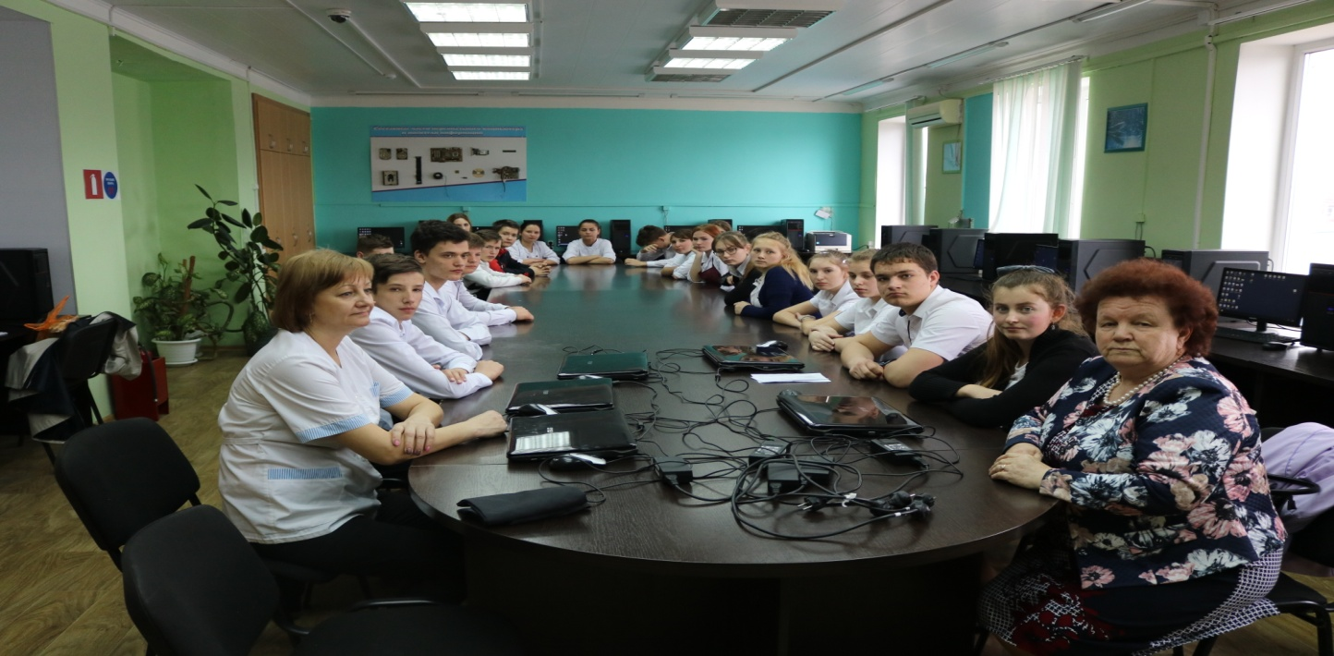
Кем быть? Выбор профессии –
это серьёзно!
Профессиональная ориентация представляет собой систему мер, включающую предоставление информации и консультаций, необходимых учащемуся для выбора профессии, в наибольшей степени соответствующей его личным способностям и особенностям.
Главной задачей профориентации является всестороннее развитие личности и активизация самих школьников в процессах определения себя, своего места в мире профессий
Групповое консультирование учащихся по вопросу выбора будущей профессии

Slide 16

Основные задачи предварительного этапа профориентации
- Формировать установки на труд и позитивное отношение к трудовой деятельности в целом.
- Развивать общетрудовые качества и навыки, которые важны для успешности в любом виде труда.
- Формировать адекватный уровень притязаний и самооценки.

Slide 17
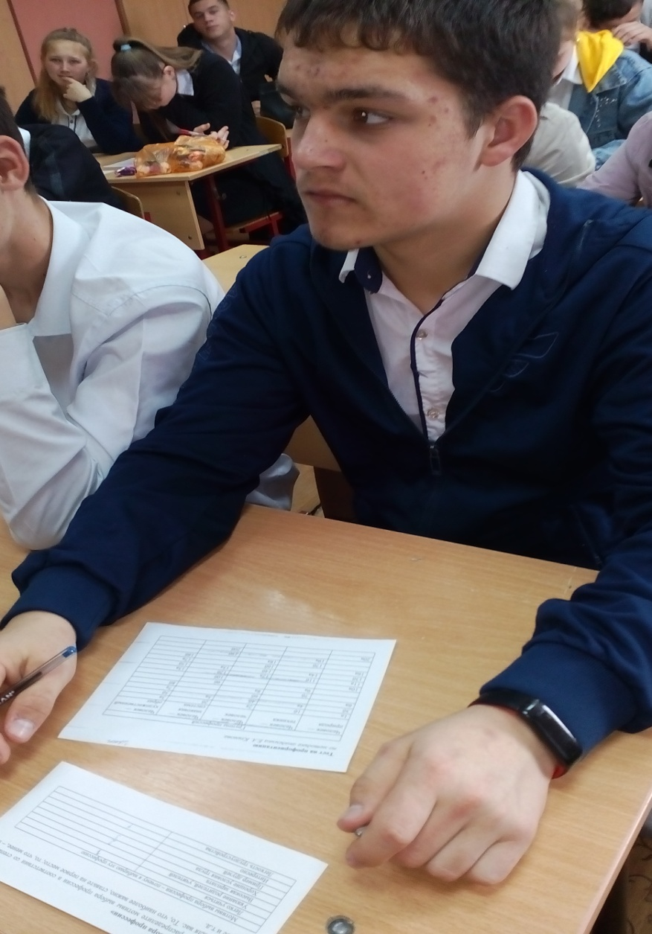

Основные задачи диагностического этапа профориентации
Выявление индивидуальных способностей и возможностей детей по освоению тех или иных видов трудовой, профессиональной деятельности.
- Проводить тестирование и анкетирование учащихся старших классов с целью выявления профессиональной направленности.
- Осуществлять индивидуальные и групповые консультации учащихся 8-9 классов.
Осуществлять тесную связь с техникумом кадровых ресурсов с целью ознакомления с будущей профессией.

Slide 18
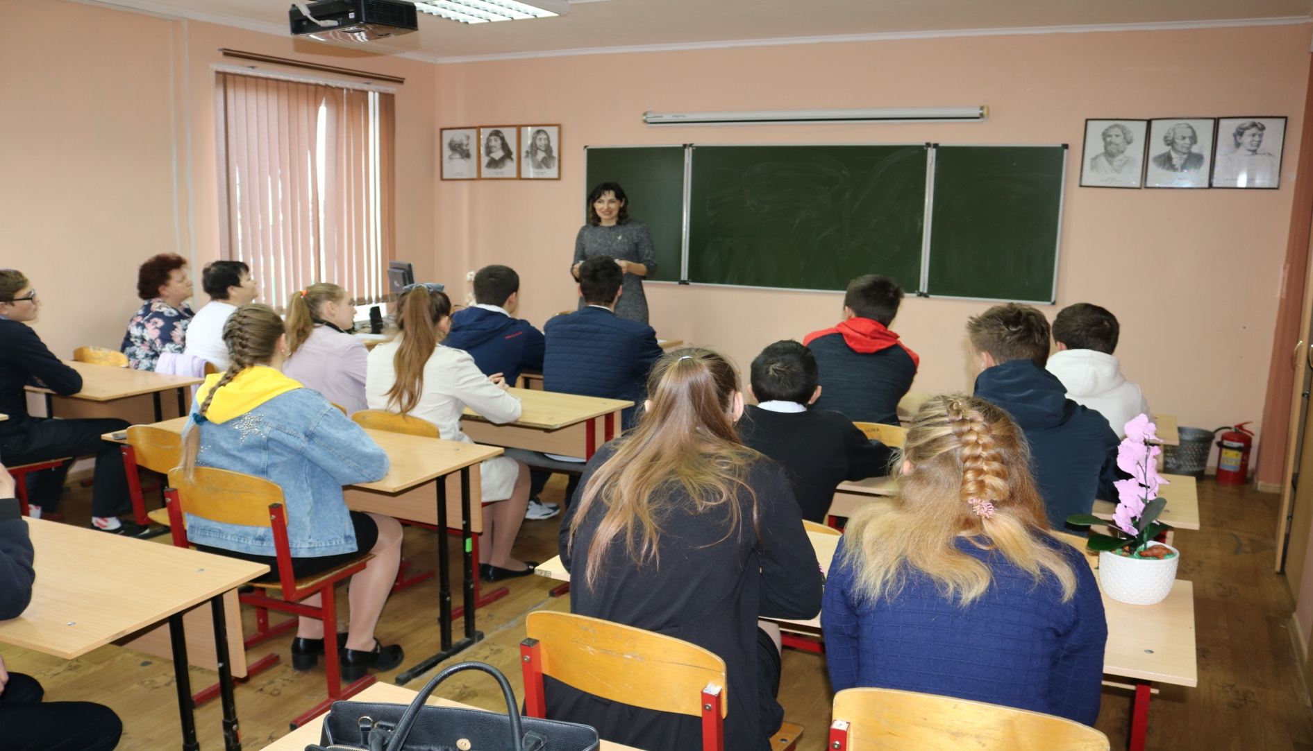
Тестирование и анкетирование учащихся 9 класса с целью выявления профессиональной направленности провела Симакова Людмила Александровна, педагог-психолог техникума кадровых ресурсов г.Тимашевска

Slide 19
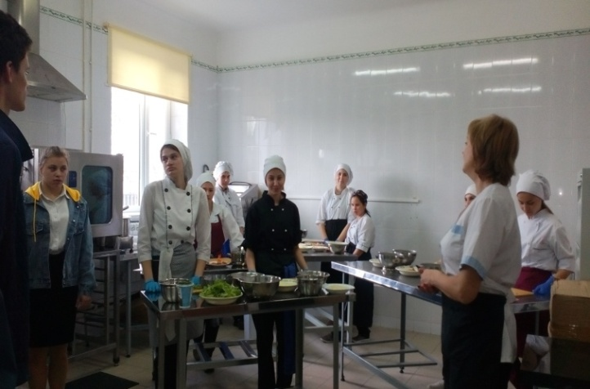
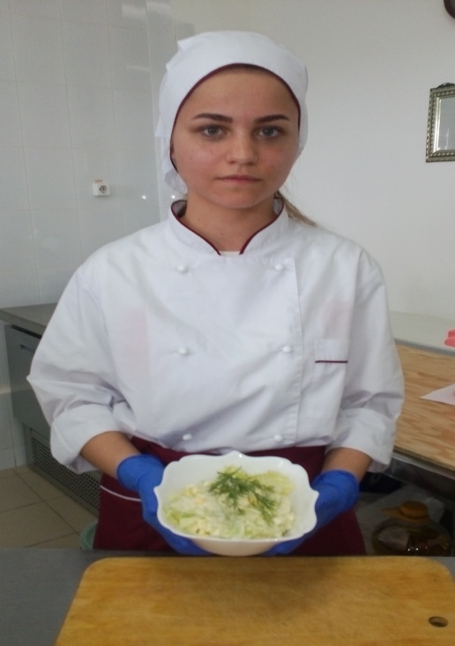
Задачи формирующего этапа профориентации
Развивать установки, мотивации учащихся
на показанные им виды трудовой
деятельности , исходя из результатов
диагностики.
- Развивать у учащихся такие качества (физические, психологические, социальные ), которые имеют важное значение для их успешности в показанных им видах трудовой деятельности.
- Содействовать учащимся в осуществлении адекватного профессионального выбора.

Slide 20

Работа с учащимися
Формы профориентационной работы
с детьми , имеющими отклонения в развитии, достаточно многообразны:
- уроки по общеобразовательным предметам;
- уроки профессионально-трудового обучения;
- занятия в различных кружках по интересам;
- проведение специальных профориентационных уроков и бесед ;
- реальное участие в общественно- полезном труде;
- экскурсии на предприятия, в профессиональные учебные учреждения, в службу занятости;
- встречи с представителями различных профессий;
- проведение различных конкурсов.

Slide 21
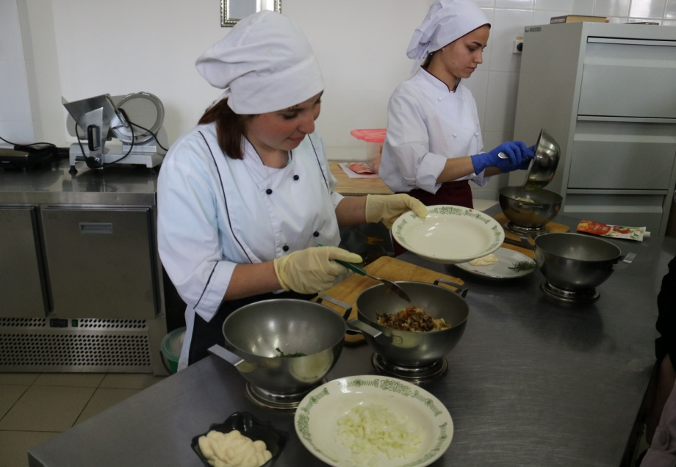
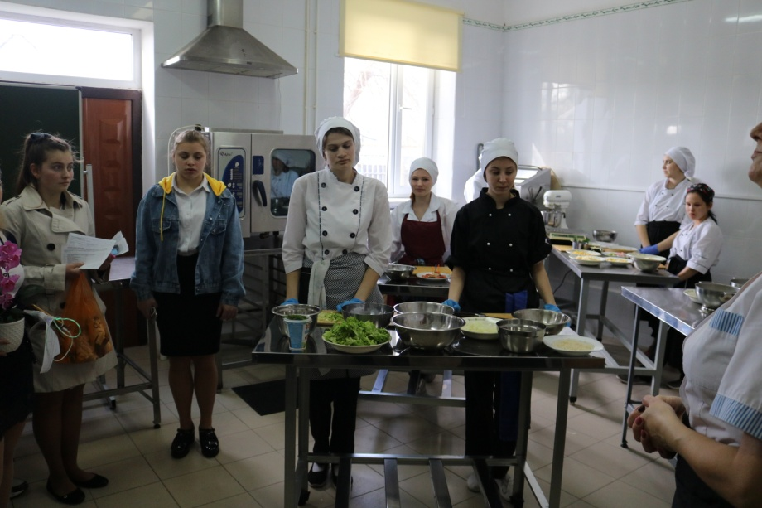
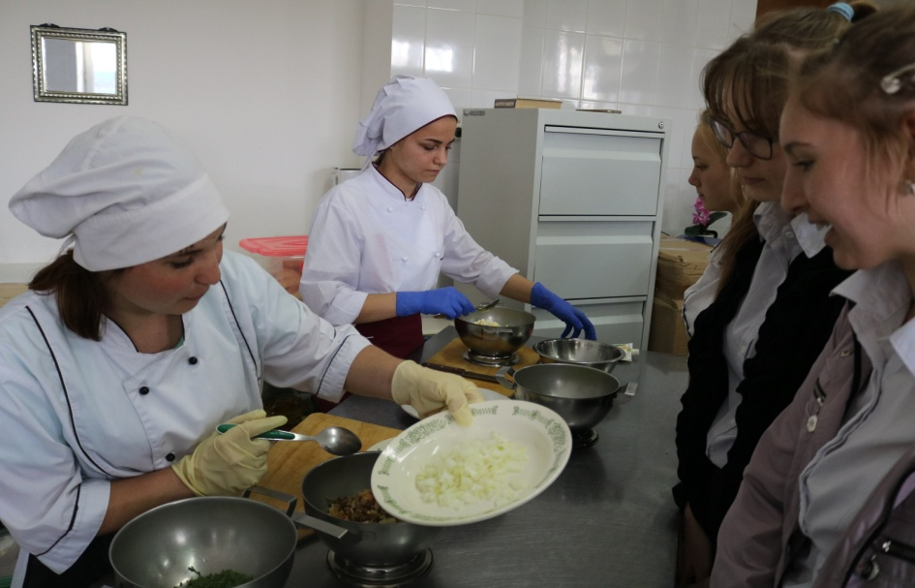
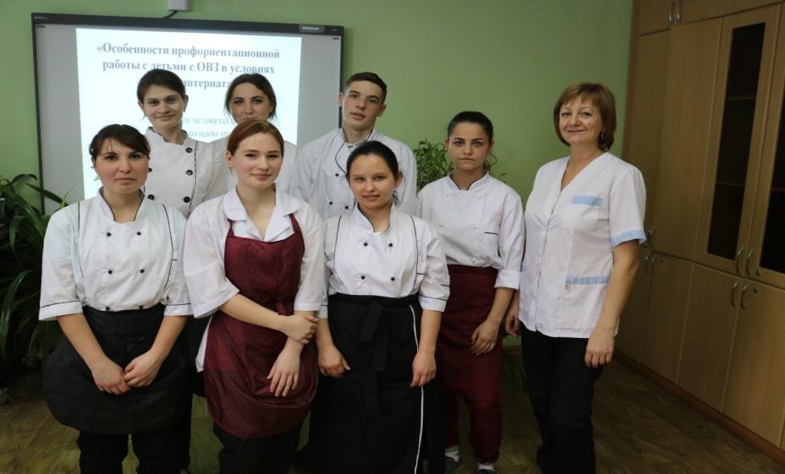
Мастер –класс для учащихся 9 класса провела мастер производственного обучения Бандурская Марина Владимировна по профессии «Повар кондитео»
.

Slide 22
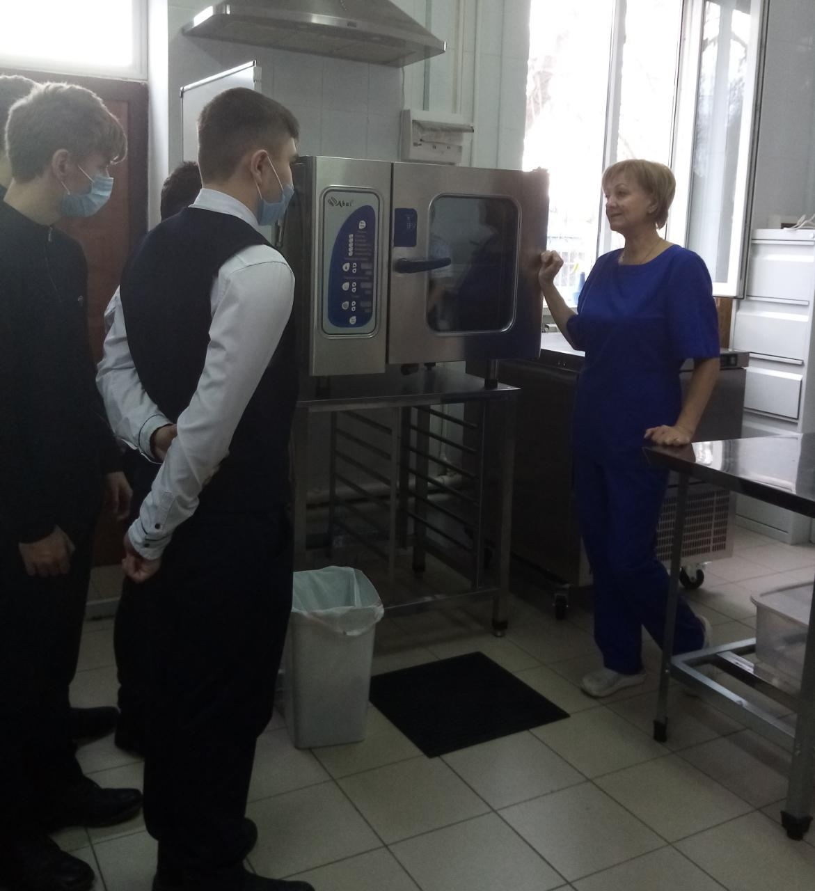
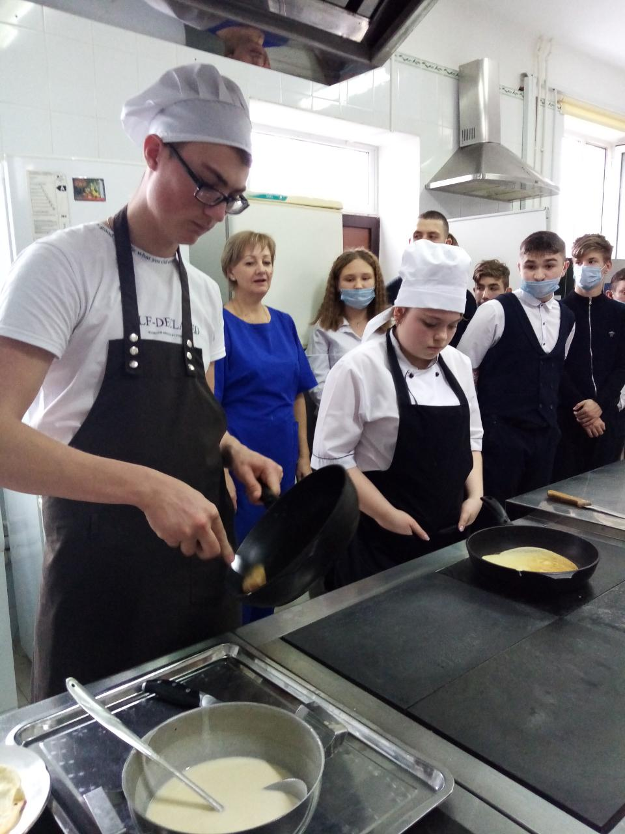
ПРОФОРИЕНТАЦИОННАЯ РАБОТА

Slide 23
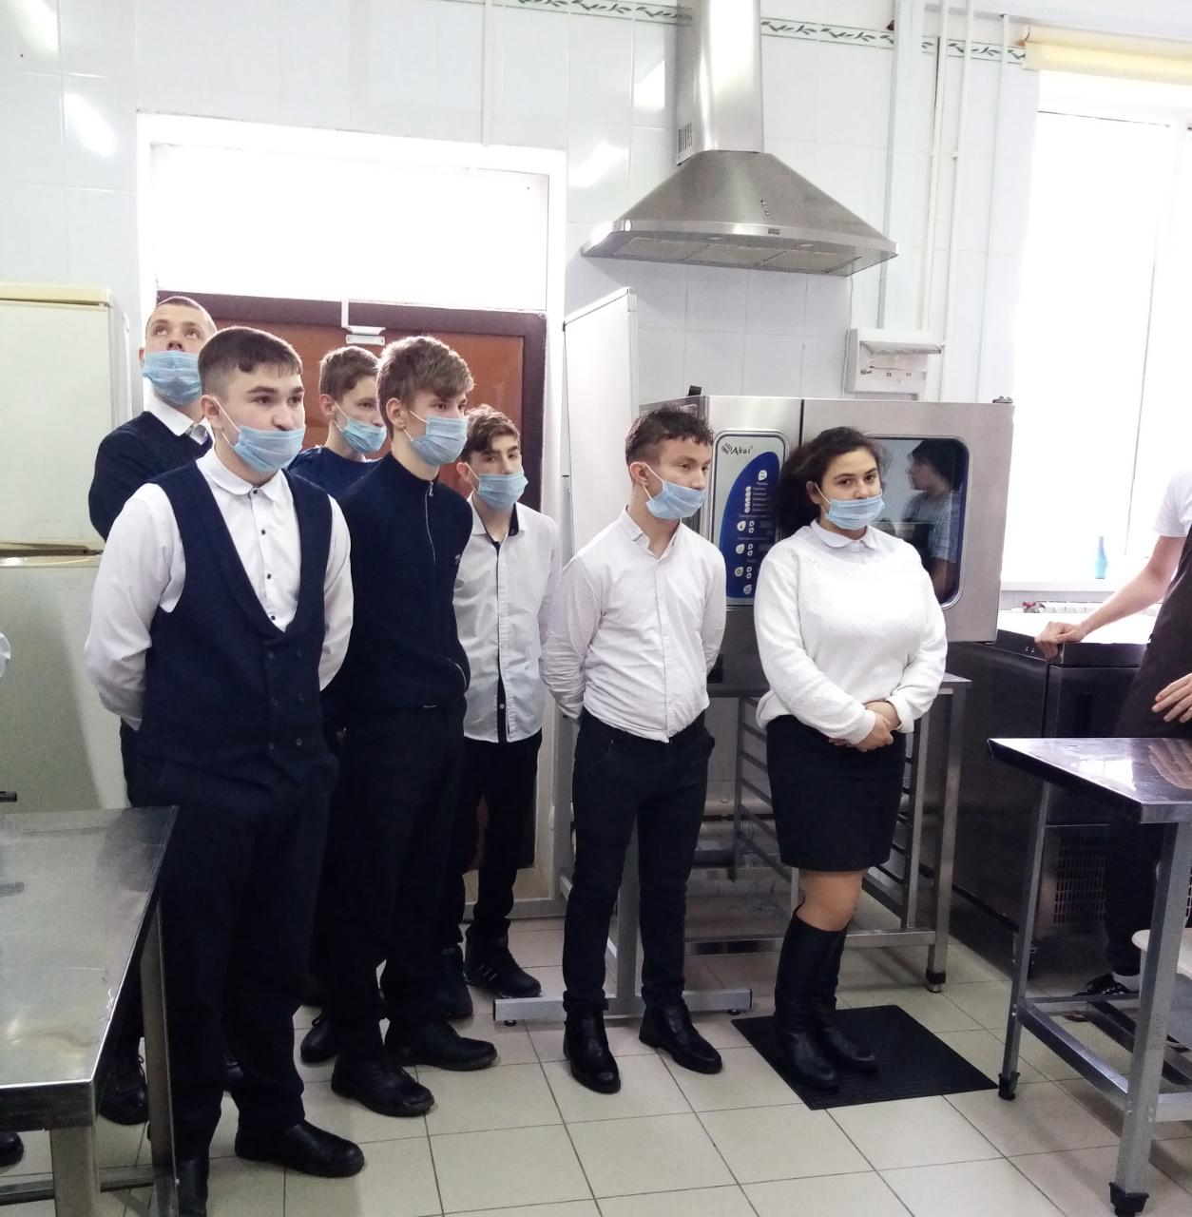

Slide 24
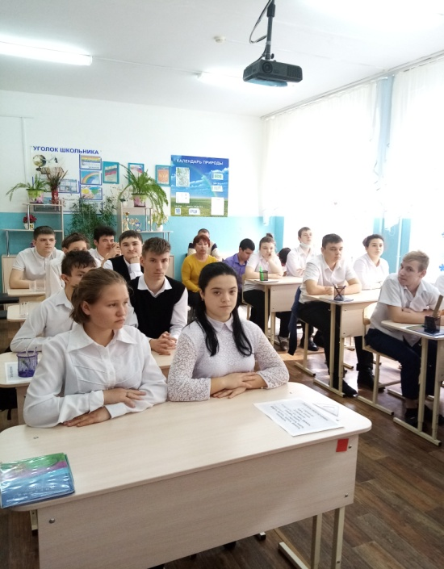
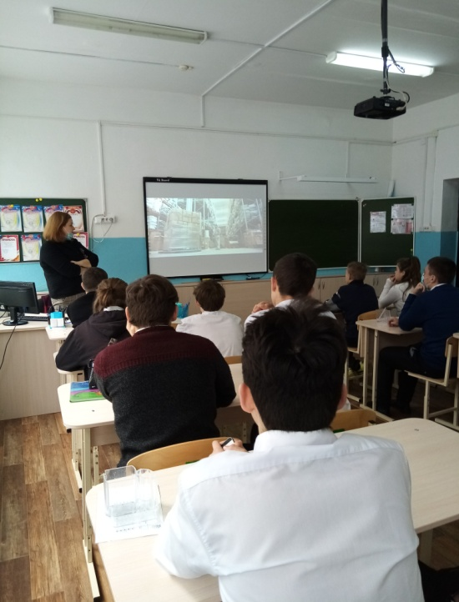
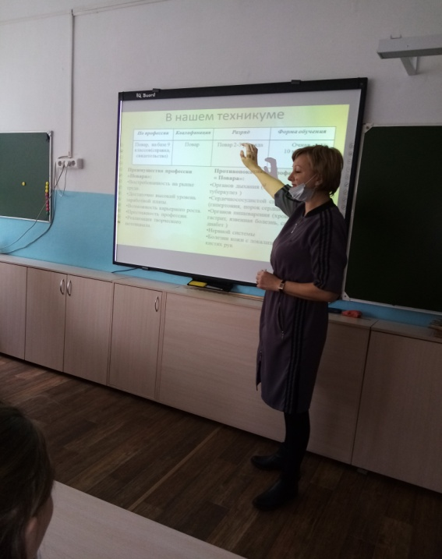

Профориентационная работа с выпускниками.
Групповая консультация для учащихся 8-9 классов и их родителей
Встреча со преподавателем Тимашевского техникума кадровых ресурсов

Slide 25
Работа с родителями
- лекции и беседы для родителей о роли семьи в правильном профессиональном самоопределении;
- индивидуальные консультации по вопросу выбора профессий учащимися;
- проведение родительских собраний с целью ознакомления с допрофессиональным образованием в школе, результатами трудоустройства выпускников;
- круглый стол для учащихся и их родителей с участием представителей учебных заведений.

Slide 26
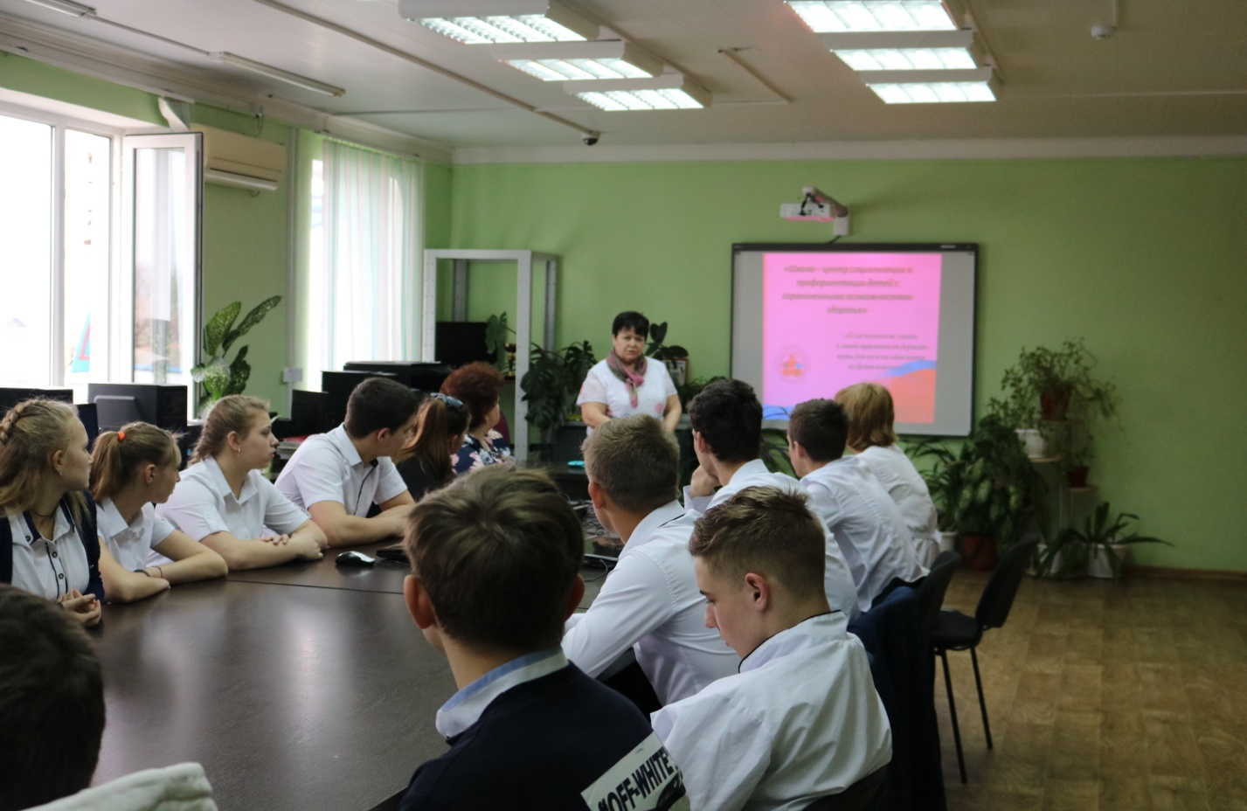
Почему так важно не ошибиться в выборе профессии?
.
Правильно сделанный выбор – это начало пути к успеху, к самореализации, к психологическому и материальному благополучию в будущем.

Slide 27
Ресурсы
http://cs624823.vk.me/v624823283/16c8e/Zyg1q92x4uI.jpg фон
http://www.ailona.ru/_ph/108/2/230660864.png бант
http://papus666.narod.ru/clipart/t/tesm/prosh63.png тесьма
http://img0.liveinternet.ru/images/attach/c/1/60/917/60917937_1277756403_04_025.png стразы

